Slide 1
PRO RODIČE
BUDOUCÍCH PRVNÍCH TŘÍD

Slide 3
DESATERO PRO BUDOUCÍHO PRVŇÁČKA
VÍTKOVÁČKA
ZNÁM SVÉ JMÉNO A VÍM, KDE BYDLÍM.
UMÍM POZDRAVIT A POUŽÍVÁM KOUZELNÁ SLOVA PROSÍM, DĚKUJI.
JSEM POŘÁDNÝ A ČISTOTNÝ.
OBLÉKÁM A OBOUVÁM SE SÁM.
DRŽÍM SPRÁVNĚ TUŽKU.
URČÍM PRAVOU A LEVOU STRANU.
POČÍTÁM DO 5, DO 10.
POZNÁM BARVY, ROZEZNÁM GEOMETRICKÉ TVARY.
ZAZPÍVÁM PÍSNIČKU, PŘEDNESU BÁSNIČKU.
VYPRÁVÍM POHÁDKU, PŘÍBĚH.

Slide 5
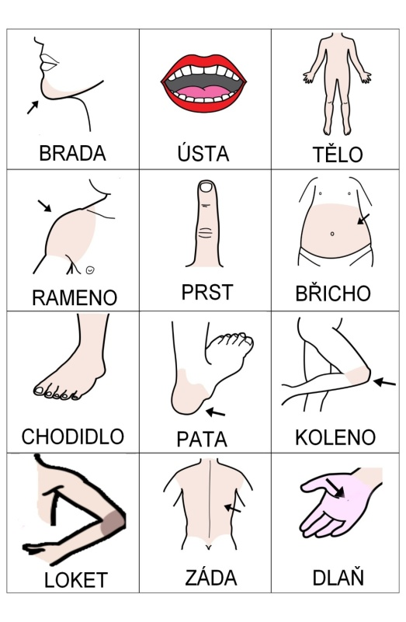
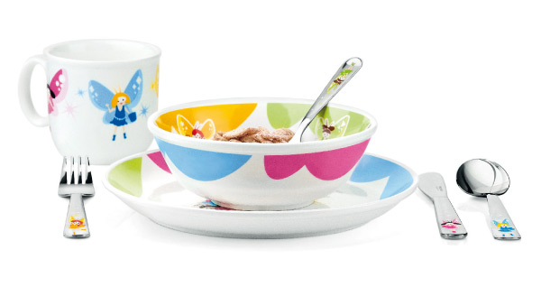
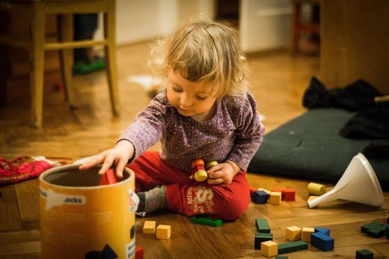
Vaše dítě je dostatečně fyzicky
a pohybově vyzrálé, vědomě ovládá své tělo,
je samostatné v sebeobsluze.
Umí se oblékat, obouvat, správně stoluje, zvládá osobní hygienu, drobný úklid, udržuje pořádek.

Slide 6
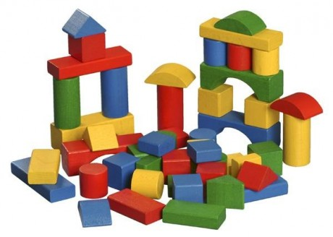
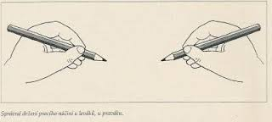
Budoucí žák zvládá koordinaci ruky a oka,
jemnou motoriku, pravolevou orientaci.
Umí zacházet s předměty denní potřeby,
s hračkami, pomůckami, stavebnicemi.
Drží správně tužku, umí napodobit základní
geometrické tvary a různé obrazce.

Slide 7
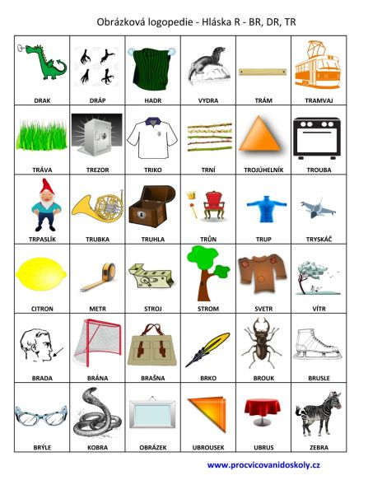
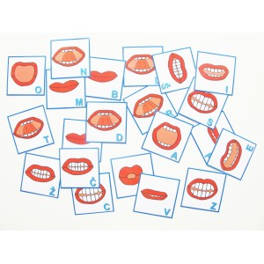
Zvládá přiměřeně jazykové, řečové a
komunikační dovednosti.
Vyslovuje správně všechny hlásky - sykavky,
R,Ř,L,K,H,T.
Snaží se mluvit a odpovídat ve větách.

Slide 8
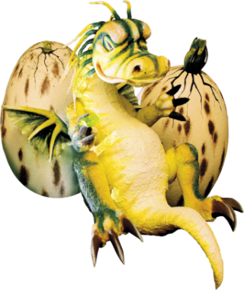
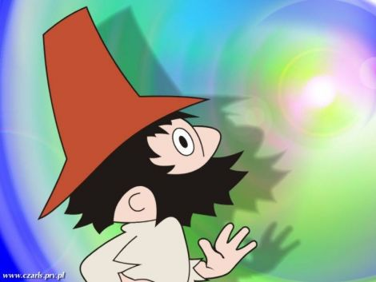
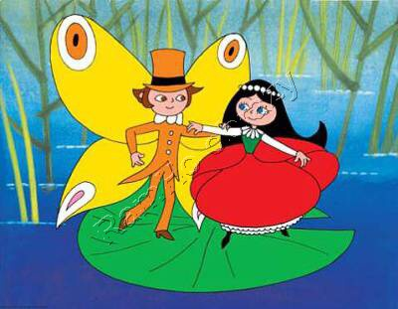
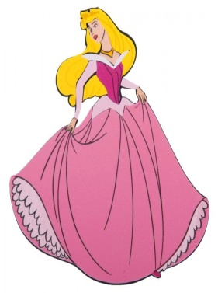
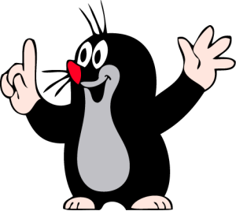
Dovede vyprávět pohádku, příběh a popsat situaci.
Zazpívá písničku, přednese báseň.
Má přiměřenou slovní zásobu a poznatky ze světa přírody živé i neživé, lidí, kultury, techniky.
Respektuje pravidla komunikace s dospělými
i dětmi.

Slide 9
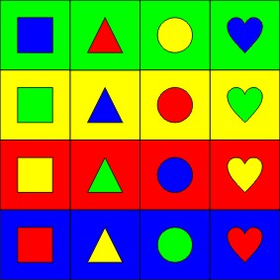
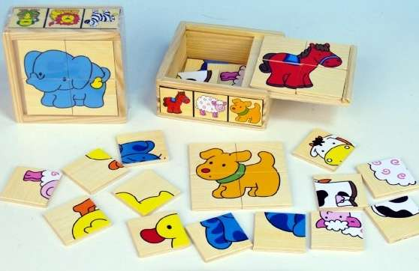
Dítě je schopné rozlišovat zrakové a sluchové vjemy. Rozlišuje základní vlastnosti předmětů - barvy, velikost, tvary, materiál apod.
Složí obrázek z několika tvarů. Reaguje správně
na světelné a sluchové signály.

Slide 10
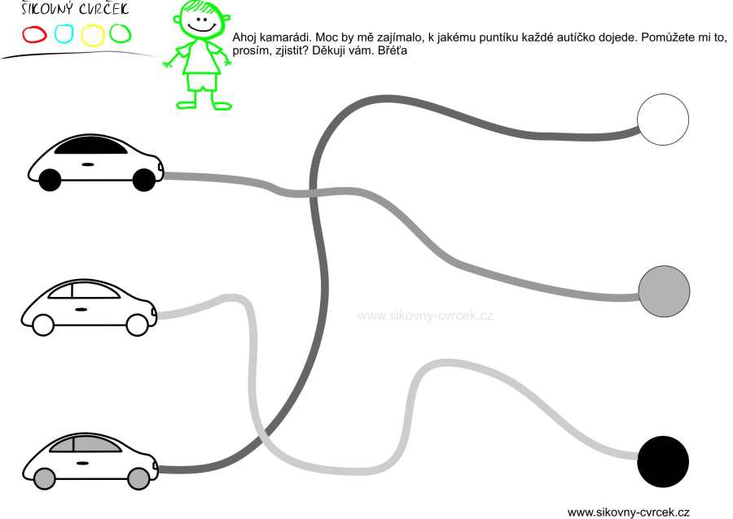
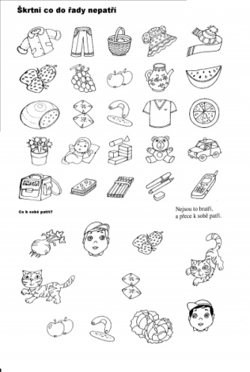
Zvládá jednoduché logické a myšlenkové operace, orientuje se v základních matematických pojmech. Rozumí základním pojmům označujícím čas, prostor, velikost a hmotnost. Orientuje se v číselné řadě do 5, do 10. Řeší jednoduché hádanky, úlohy a příklady.
1 2 3 4 5 6 7 8 9 10

Slide 11
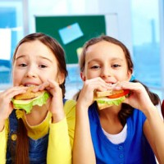
Dítě je relativně citově samostatné,
schopné kontrolovat a řídit své chování.
Zvládá odloučení od rodičů. Dodržuje dohodnutá pravidla. Dovede se přizpůsobit konkrétní činnosti. Reaguje přiměřeně na danou situaci.

Slide 12
PRO RODIČE

Slide 13
Trénujte změny denního režimu související se školní docházkou – ranní vstávání, odbourávání odpoledního spaní, čas pravidelného ukládání k večernímu spánku zmírní každodenní úsilí dětí, zákonných zástupců i pedagogů. Připravujte dítě na to, co ho čeká nového v době školní docházky.
Vytvářejte sociální situace, kdy se dítě učí jednat s jinými lidmi - uplatňovat základní společenská pravidla při jednání s lidmi, vyřizovat drobné vzkazy, nebát se komunikace ve známém prostředí apod.

Slide 14
Dbejte na vhodné pohybové aktivity a
zdravé stravování – příroda je velká
tělocvična, prospěje i vám.
Rozvíjejte poznání z oblasti života lidí
zvířat a rostlin - vedle obecných informací
rozšiřujete i jeho slovní zásobu.
Vyprávějte dítěti a čtěte mu – televize,
video, či audiokazeta nenahradí lidské slovo.

Slide 15
Pověřujte dítě drobnými úkoly a domácími
pracemi – pěstujete tak jeho samostatnost a zodpovědnost, rozvíjíte i motoriku.
Upevňujte prostorovou orientaci a pojmy
nahoře, dole, vlevo, vpravo, vpřed, za –
výrazně to ovlivňuje základy psaní, čtení a
počítání.

Slide 16
Vybírejte vhodné hry a činnosti, sami se
do nich zapojte – stavebnice, skládanky,
dějové obrázky i práce s drobným výtvarným
materiálem rozvíjejí poznání a tvořivost. Vaše
účast posiluje citovou zralost dítěte.
Věnujte dítěti soustředěnou pozornost –
při rozhovoru s ním se nezabývejte jinou
činností, dejte mu najevo zájem, trpělivě je vyslechněte, projevujte vstřícnost a přívětivé
chování.

Slide 17
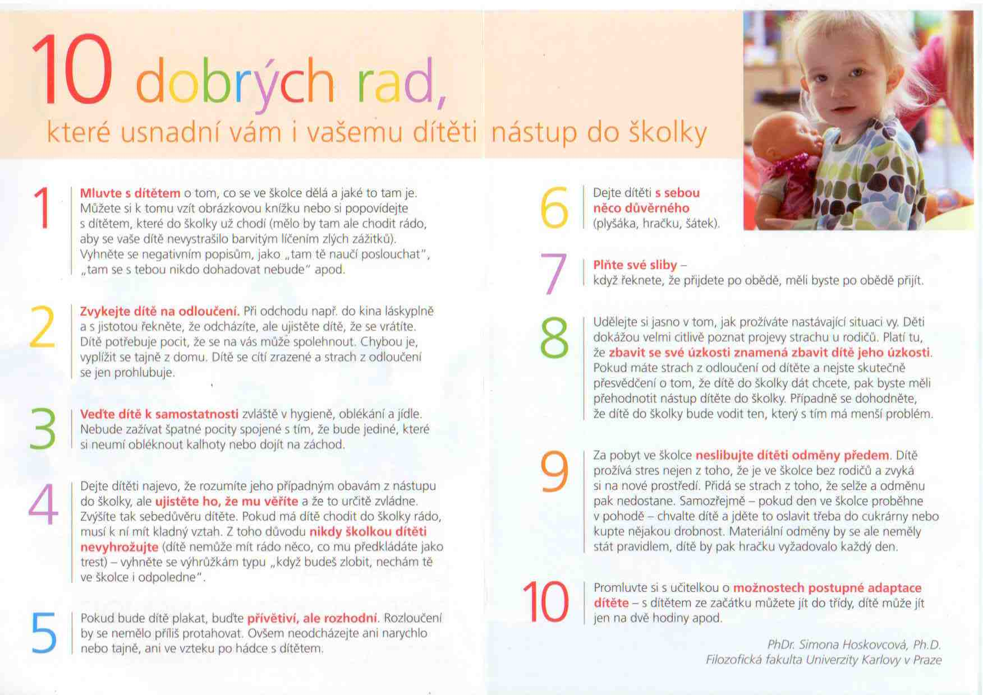

Slide 21
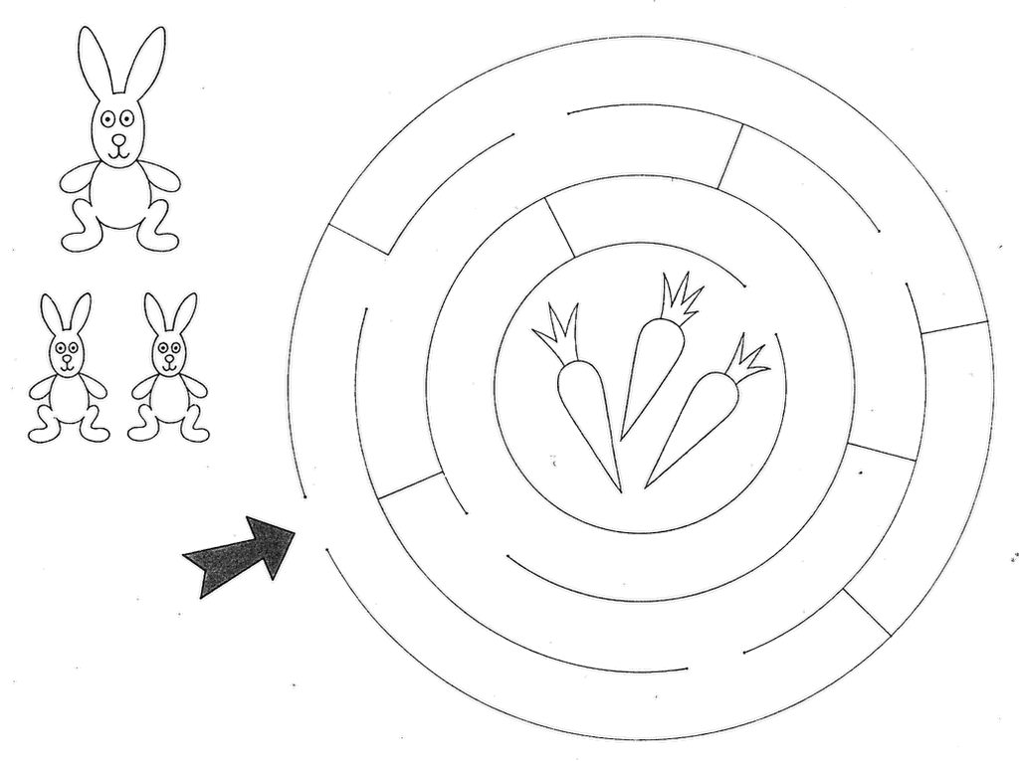

Slide 22
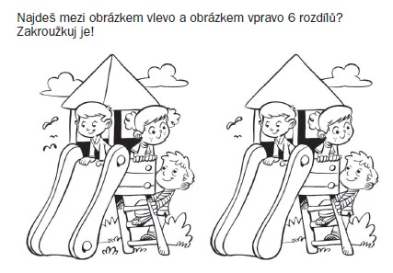

Slide 23
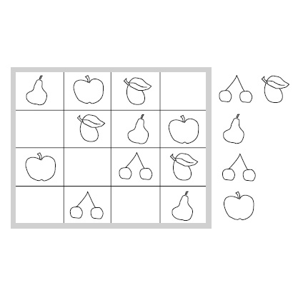

Slide 24
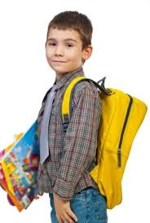
DĚKUJI ZA POZORNOST
Mgr. Jana Bláhová

Slide 26
POUŽITÁ LITERATURA A ZDROJE:
MŠMT
http://www.predskolaci.cz/
https://www.google.cz/search?q=rozdíly
https://www.google.cz/search?q=DĚTI+ÚKLID
http://cz.clipart.me/members
http://stastny-usmev.cz/logopedie-je-zabava/
https://www.google.cz/webhp?sourceid=chrome-instant&ion=1&espv=2&ie=UTF-8#q=d%C4%9Bti%20ve%20%C5%A1kole
https://www.google.cz/webhp?sourceid=chrome
https://www.google.cz/search?q=geometrické+tvary
https://www.google.cz/search?q=barvy+tvary
https://www.google.cz/search?q=pohádkové+bytosti

